Slide 1
软件需求

Slide 2
https://haokan.baidu.com/v?vid=7532970302883804237&pd=bjh&fr=bjhauthor&type=video

Slide 3
需求的重要性
美国专门从事跟踪IT项目成功或失败的权威机构Standish Group在它每年的CHAOS Report报告中给出了IT项目相关调查数据结果
1995年Standish Group调查了350多家公司的8000个软件项目，发现：
  31%的软件项目在完成之前就取消了
  对于大公司，9%的项目按时在预算内交付
  对于小公司，16%的项目按时在预算内交付

Slide 4
Standish 给出的项目失败主要原因，依次为：
  不完整的需求（13.1%）
  缺少用户参与(12.4%)
  缺乏资源(10.6%)
  不切实际的期望(9.9%)
  缺乏行政支持(9.3%)
  改变需求和规格说明(8.7%)
  缺乏计划(8.1%)
  不再需要该系统(7.5%)

Slide 5
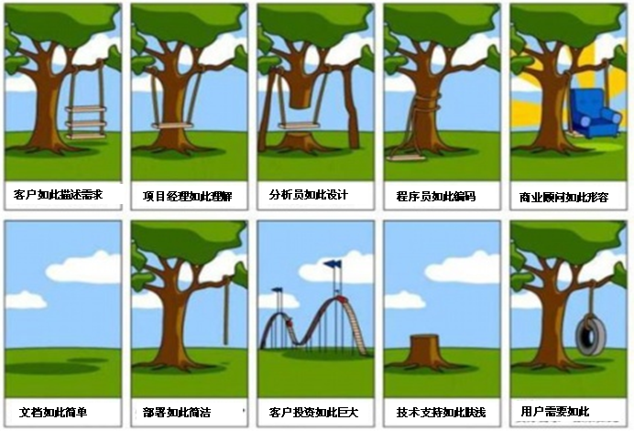
秋千图
客户：我家有三个小孩，我须要一个能三个人用的秋千。它是由一绳子吊在我园子里的树上。
项目经理：秋千这东西太简单了，秋千就是一块板子，两边用绳子吊起来，挂在两个树枝上。
程序员：两条绳，一块板，一棵大树，接在树的中段；太简单了，工序完成。
分析员：这个无知的项目经理，两个树枝上挂上秋千哪还能荡漾起来吗？除非是把树从中截断再支起来，这样就满足要求了。
商业顾问：我们产品在如同坐沙发一样舒适与安全。
文档管理员：这么小的工程没有文档很正常，只要需求说明书与合同就可以了。
里的树上。
实施人员：我们的产品用户自己都可以完成安装，只要把绳子系在树上就可以了。
客户：花了这么多钱，真的能和过上车相媲美了???
维护人员：我们的队伍在成长中。
客户：我的需求其实就这么简单。

Slide 6
需求分析为什么困难？
客户说不清楚需求
  有些客户对需求只有朦胧的感觉，当然说不清楚具体的需求。
  有些客户心里非常清楚想要什么，但却说不明白。
需求自身经常变动
  据历史记载，没有一个软件的需求改动少于三次。唯一只改动需求两次的客户是个死人。这个可怜的家伙还是在运送第三次需求的路上被车子撞死的。
分析人员或客户理解有误
  有个外星人间谍潜伏到地球刺探情报，它给上司写了一份报告：“主宰地球的是车。它们喝汽油，靠四个轮子滚动前进。嗓门极大，在夜里双眼能射出强光。……有趣的是，车里住着一种叫作‘人’的寄生虫，这些寄生虫完全控制了车。”

Slide 7
需求难在何处：石头问题
我要一块石头…
差不多，但我要小一点的…
很好，不过我要蓝色的…
啊，没有那么小…
咳，还是原来那个好了…
难捕获，易变！
小一点的蓝色大理石
-<number>-

Slide 8
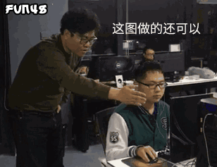
改需求.gif

Slide 9
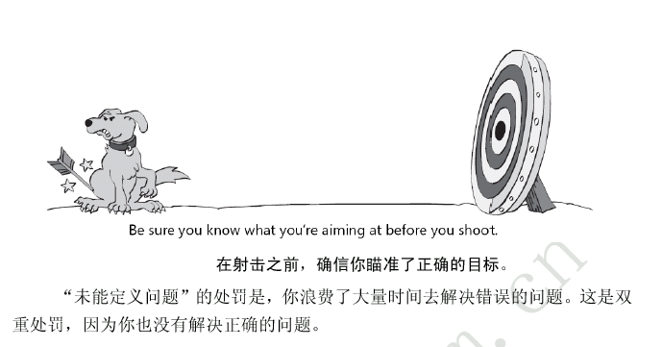

Slide 10
理解需求
1、什么是软件需求？
2、软件需求分类
3、需求工程
4、案例分析

Slide 11
问题描述-找出用户的需求
许多医院存在高峰期挂号排队时间长，就诊等待时间长，倒号现象频发的问题。因此，构建一个网上预约挂号系统，通过推荐患者使用该系统进行出诊信息查询和医生预约，可以缓解就诊压力、节约患者的时间，并且可以在一定程度上保证预约者和就诊者一致，有利于提高医院的服务质量。为了更好的设计并实现这一系统，对系统进行需求建模和分析是十分必要的。
预约挂号情景的目标是“让患者能够及时的挂号，并能顺利的就诊”，而可能的子目标包括:患者能够注册账号，患者能够登录账号，患者能够查询值班医生选择合适时间进行预约，患者能够查询预约记录，患者能够取消已有预约，患者能够查询出诊信息。此外，医生能查询挂号信息。
关键成功因素，要保证系统能够24小时正常稳定的运行，系统里的信息要是实时变化的即可以预约的医生要和实际在值班的医生要匹配，不能出现挂上号了却没有医生就诊的情况。
对于系统输出我们要考虑系统输出的形式，比如消息显示，对话框等形式。不如用户在登录系统是输入的用户名和密码不匹配的时候要给出对应的提示信息，比如用户名未注册或密码不对等。在提交预约挂号申请后系统也应给出预约成功与否的提示。
输出需求分析，对于输出需求要根据用户的输入给出对应的输出。比如用户输入查询请求，那么系统应该能够给出详细的信息。系统只给出对应的输出还不够，同时要考虑输出的信息是否合适。比如用户要查询眼科医生的资料，系统的输出就应该只是眼科医生的信息，而没有必要把所有医生的信息都输出。
系统能进行备份和恢复，系统功能易于今后升级，系统允许应该尽可能占用少的资源等

Slide 12
1、什么是软件需求？

Slide 13
软件需求的定义
IEEE软件工程中需求的定义(1977)
  用户解决问题或达到目标所需的条件和能力
  系统或系统部件为满足合同、标准、规范或其它正式规定文档所需具有的条件和能力
  以上条件和能力的文档说明
Sommerville & Sawyer 1997
  需求是指系统必须实现什么的规格说明。它描述了系统的行为、特性或属性，是在开发过程中对系统的约束
  需求是指用户对软件的功能和非功能的要求。
Notes:
软件需求指用户对目标系统在功能、性能等方面的期望;主要有:功能需求、性能需求、可靠性需求、可用性需求、出错处理需求、接口需求等

Slide 14
软件需求
软件需求的三个层次:
业务需求
用户需求
功能需求

Slide 15
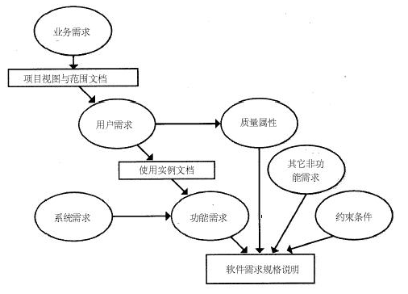
软件需求的三个层次

Slide 16
业务需求
业务需求(business requirement)反映了组织机构或客户对系统、产品高层次的目标要求
业务需求从总体上描述了为什么要开发系统（why），组织希望达到什么目标。
一般使用前景和范围（vision and scope）文档来记录业务需求，称作项目轮廓图或市场需求文档。
这些最高级别的需求数量很少（2－5条）
例如：
  希望实施CRM（ 客户关系管理系统）后公司的客户满意度达到80％以上

Slide 17
用户需求
用户需求(user requirement)描述了用户使用产品必须要完成的任务。
用例、场景描述和事件―响应表都是表达用户需求的有效途径。
在问题定义的基础上进行用户访谈、调查，对用户使用的场景进行整理，从而建立用户角度的需求。
描述了用户能使用系统来做些什么（what）。
Notes:
取款 ，插卡，输入金额 ，取走钱

Slide 18
功能需求
系统分析员描述 开发人员在产品中实现的软件功能，用户利用这些功能来完成任务，满足业务需求。
功能需求是需求的主体，它描述的是开发人员如何设计具体的解决方案来实现这些用户需求（how），其数量往往比用户需求高一个数量级。
这些需求记录在软件需求规格说明SRS（Software Requirments Specification）中。
Notes:
取款 登录，取钱，吐钱

Slide 19
需求举例:
字处理程序（拼写检查程序）的需求：
业务需求：
用户能有效地纠正文档中的拼写错误
对应的用户需求:
找出文档中的拼写错误并通过一个提供的替换项列表来供选择替换拼错的词。
对应的功能需求:
  找到并高亮度提示错词的操作；
  显示提供替换词的对话框;
  实现整个文档范围的替换。

Slide 20
2、软件需求的分类

Slide 21
软件需求的分类
功能需求：描述系统预期提供的功能或服务
  系统应提供的服务
  系统如何对输入做出反应
  系统在特定条件下的行为
  系统不应该做什么

Slide 22
软件需求的分类
非功能需求：不直接与系统具体功能相关的需求。
  产品需求：产品行为的需求，包括性能需求、可靠性需求和可用性需求等。
  机构需求：客户和开发者所在机构中的政策和规定要求，如过程标准、实现要求、交付需求。
  外部需求：所有的系统外部因素要求，如互操作需求

Slide 23
需求分析中开发人员要从用户那里了解( )
A、软件做什么
B、用户使用界面
C、输入的信息
D、软件的规模
Notes:
A

Slide 24
课堂讨论
何谓软件需求?主要包括哪些需求(请列举至少6个)?
Notes:
软件需求指用户对目标系统在功能、性能等方面的期望;主要有:功能需求、性能需求、可靠性需求、可用性需求、出错处理需求、接口需求等

Slide 25
3、需求工程

Slide 26
需求工程
应用已证实有效的技术、方法进行需求分析，确定客户需求，帮助分析人员理解问题并定义目标系统的所有外部特征的一门学科。
它通过合适的工具和记号系统地描述待开发系统及其行为特征和相关约束，形成需求文档，并对用户不断变化的需求演进给予支持。

Slide 27
需求工程的基本活动
起始—询问一系列问题，以确立：
  对问题的基本理解
  谁需要解决方案
  所期望解决方案的性质
导出—从所有利益相关者（ stakeholders）处获取需求（需求获取）
精化—创建一个分析模型，定义问题的信息域、功能域和行为域 （需求建模）
协商—通过协商过程来调解客户提出的过高的目标要求和相互冲突的需求

Slide 28
需求工程的基本活动
规格说明—需求分析师的工作产品，为以下一种或几种:写好的文档、图形化的模型、形式化的数学模型、一组用户场景（用例）、原型
  两种需求文档
    需求定义：客户要求的完整列表
      通常由客户和需求分析师一起编写，是开发人员对系统功能的一个合同，主要给客户阅读
    需求规格说明：要构建系统的规格化说明
      由需求分析师编写，并由其他软件开发人员使用

Slide 29
需求工程的基本活动
确认（需求验证）—通过评审机制，寻找：
  内容或解释上的差错
  可能需要进一步澄清的地方
  丢失的信息
  不一致 (开发大型系统时的主要问题)
  冲突或不现实的需求
需求管理
  在项目执行过程中标识、控制和跟踪需求以及变更需求

Slide 30
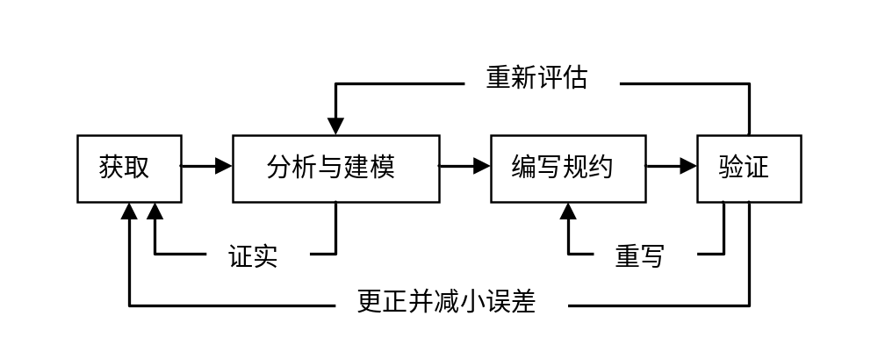
在实际的开发过程中，获取、建模、编写规约和验证这些需求开发活动不会是线性地、顺序地完成。实际上，这些活动是交叉的、递增的和反复的。
需求变更
需求变更

Slide 31
3.1、需求获取技术

Slide 32
需求获取技术
  面谈
  调查
  观察实际业务过程
  原型法

Slide 33
面谈
面对面交流是理解业务功能和规则的最有效方法
该方法比较耗时和资源
项目组成员与单个用户或用户组举行会议
面谈步骤：
  阅读背景资料
  确定面谈目标
  决定面谈对象
  和面谈对象沟通。
  整理面谈报告.
非正式面谈和正式面谈

Slide 34
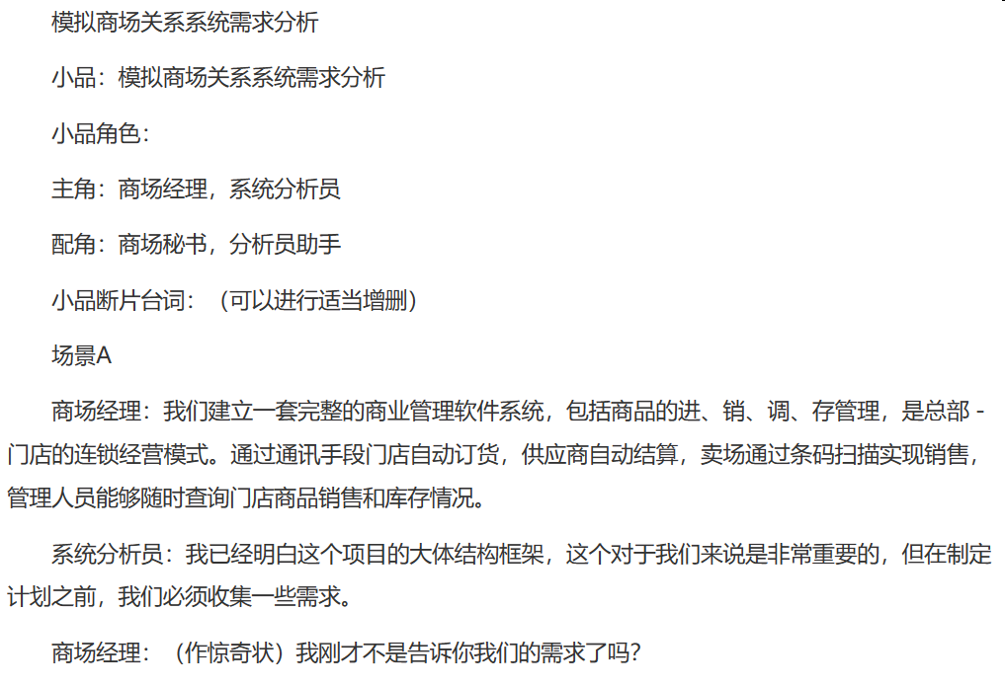

Slide 35
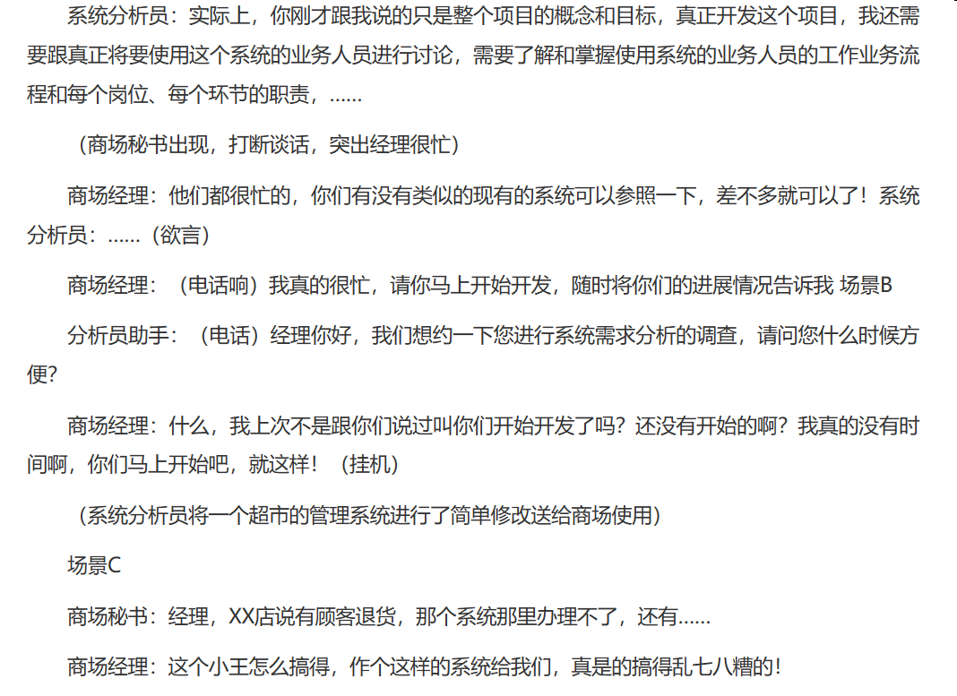

Slide 36
调查技术
向客户组织的相关人员发放调查表
关键：确定调查内容
  非正式会谈
  制定调查表
  组织调查
使用场合：
  系统相关者较多
  地理上分布广

Slide 37
观察实际业务过程
观察并记录业务流程
  同用户进行交谈。
  观察：有效收集信息的另一种方法
  方式：直接在用户工作的地方观察他们的日常活动并记录下观察到的业务操作过程
观察方法
  对办公室进行快速浏览
  安排一定的时间观察用户的工作过程
  同用户一道亲身实践体会工作过程
使用工作流图来进行记录
  工作流 – 处理商业事务或客户请求的一系列步骤
  工作流图：流程图、数据流图、活动图

Slide 38
原型法
软件原型是一种软件系统的局部实现技术，可以帮助软件开发人员、用户和客户更好地理解软件需求。
使用原型的主要目的：
  明确并完善需求
  探索设计选择方案
  发展为最终的产品原型

Slide 39
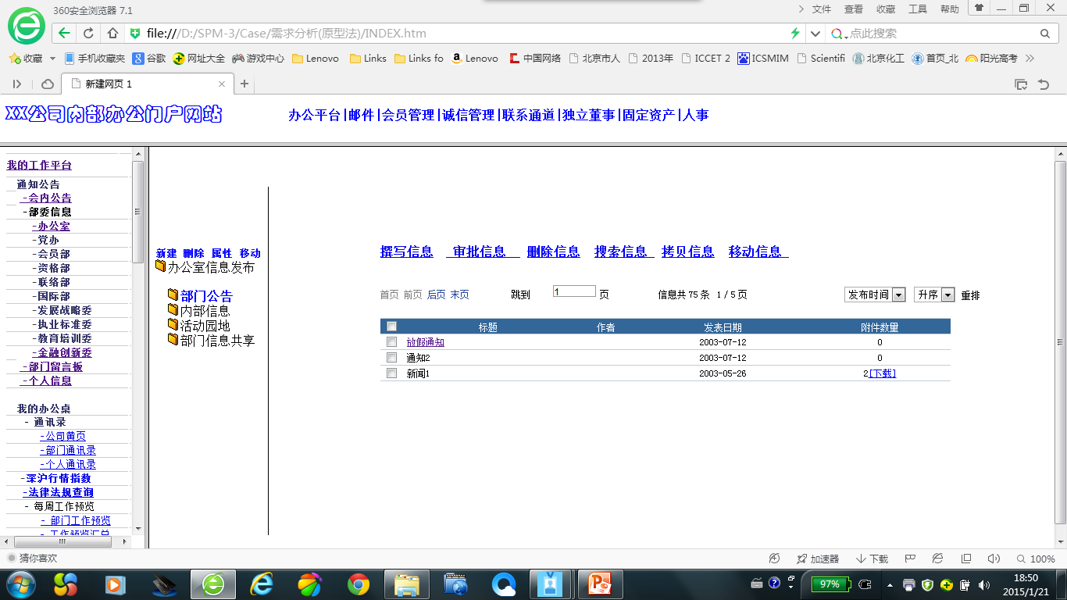

Slide 40
头脑风暴
一群人围绕一个特定的兴趣领域使用没有拘束的规则开展团队讨论。 提供一个能激发灵感、开阔思路的环境。
特点
  自由畅谈
  延迟评判
  禁止批评
  追求数量

Slide 41
基于场景的需求捕获方法
也称为情景实例的分析方法
基于对应用环境的某一特定情景的描述来阐述用户的需求
从场景的结构化描述中抽取活动图、场景、角色、数据关系图等，从而形成需求模型。

Slide 42
5、竞争性需求分析

Slide 43
竞争性需求分析 NABCD model
1) N (Need 需求)
你的创意解决了用户的什么需求?
2) A (Approach 做法)
你有什么招数, 特别是独特的招数, 来解决用户的痛苦。
3) B (Benefit 好处)
那你这个产品用户带来什么好处呢?
4) C (Competitors 竞争)
与竞争对手相比你有什么优势?
5) D (Delivery)
你怎么让目标用户都知道你的产品? 并且让产品的用户量快速提高?

Slide 44
电梯演说模板
各位领导/投资人/用户/合作伙伴： 我们的产品 <名称> 是为了解决 <目标用户> 的痛苦, 他们需要 <Need>, 但是现有的产品并没有很好地解决这些需求，我们有独特的办法 <Approach>, 它能给用户带来好处 <Benefit>， 远远超过竞争对手 <Competitor>. 同时，我们有高效率的推广 <Delivery> 方法，能很快地让大部分用户知道我们的产品，并进一步传播。

Slide 45
讨论
需求获取主要有哪些方法?

Slide 46
3.2需求分析（需求建模）
需求分析是为最终用户所看到的系统建立一个概念模型，是对需求的抽象描述。
chapter__4

Slide 47
需求建模方法
结构化分析
  考虑数据和处理的分析建模方法
  数据作为独立实体转换
  数据对象定义了对象的属性和关系
  处理表明数据对象在系统内流动时的数据转换
面向对象分析
  定义类和类之间的协作方式

Slide 48
1、结构化分析方法
20世纪70年发展起来的面向数据流的方法
是一种自顶向下逐步求精的分析方法
根据软件内部数据传递、变换的关系进行分析的
chapter__4

Slide 49
结构化分析方法-技术
数据流图(DFD)
数据字典(DD)
系统流程图
chapter__4

Slide 50
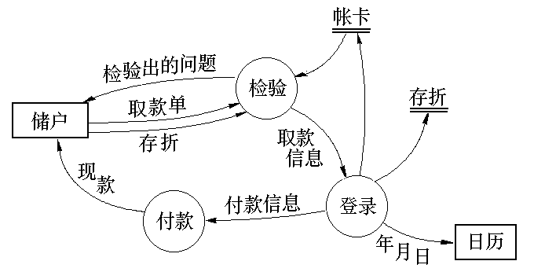
描述银行取款过程的数据流图
chapter__4

Slide 51
学生管理系统-数据流图-顶层
学生处领导
学生健康情况表
学管科
学生基本信息
学生成绩单
学生管理
信息系统
学生健康信息
查询要求
体检科
不及格人数
学生成绩
学籍科
人数统计表
chapter__4

Slide 52
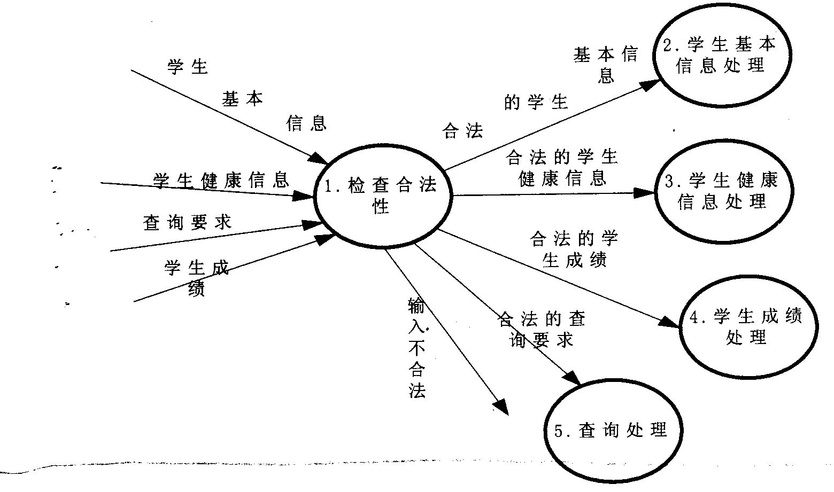
学生管理系统-数据流图-0层
chapter__2

Slide 53
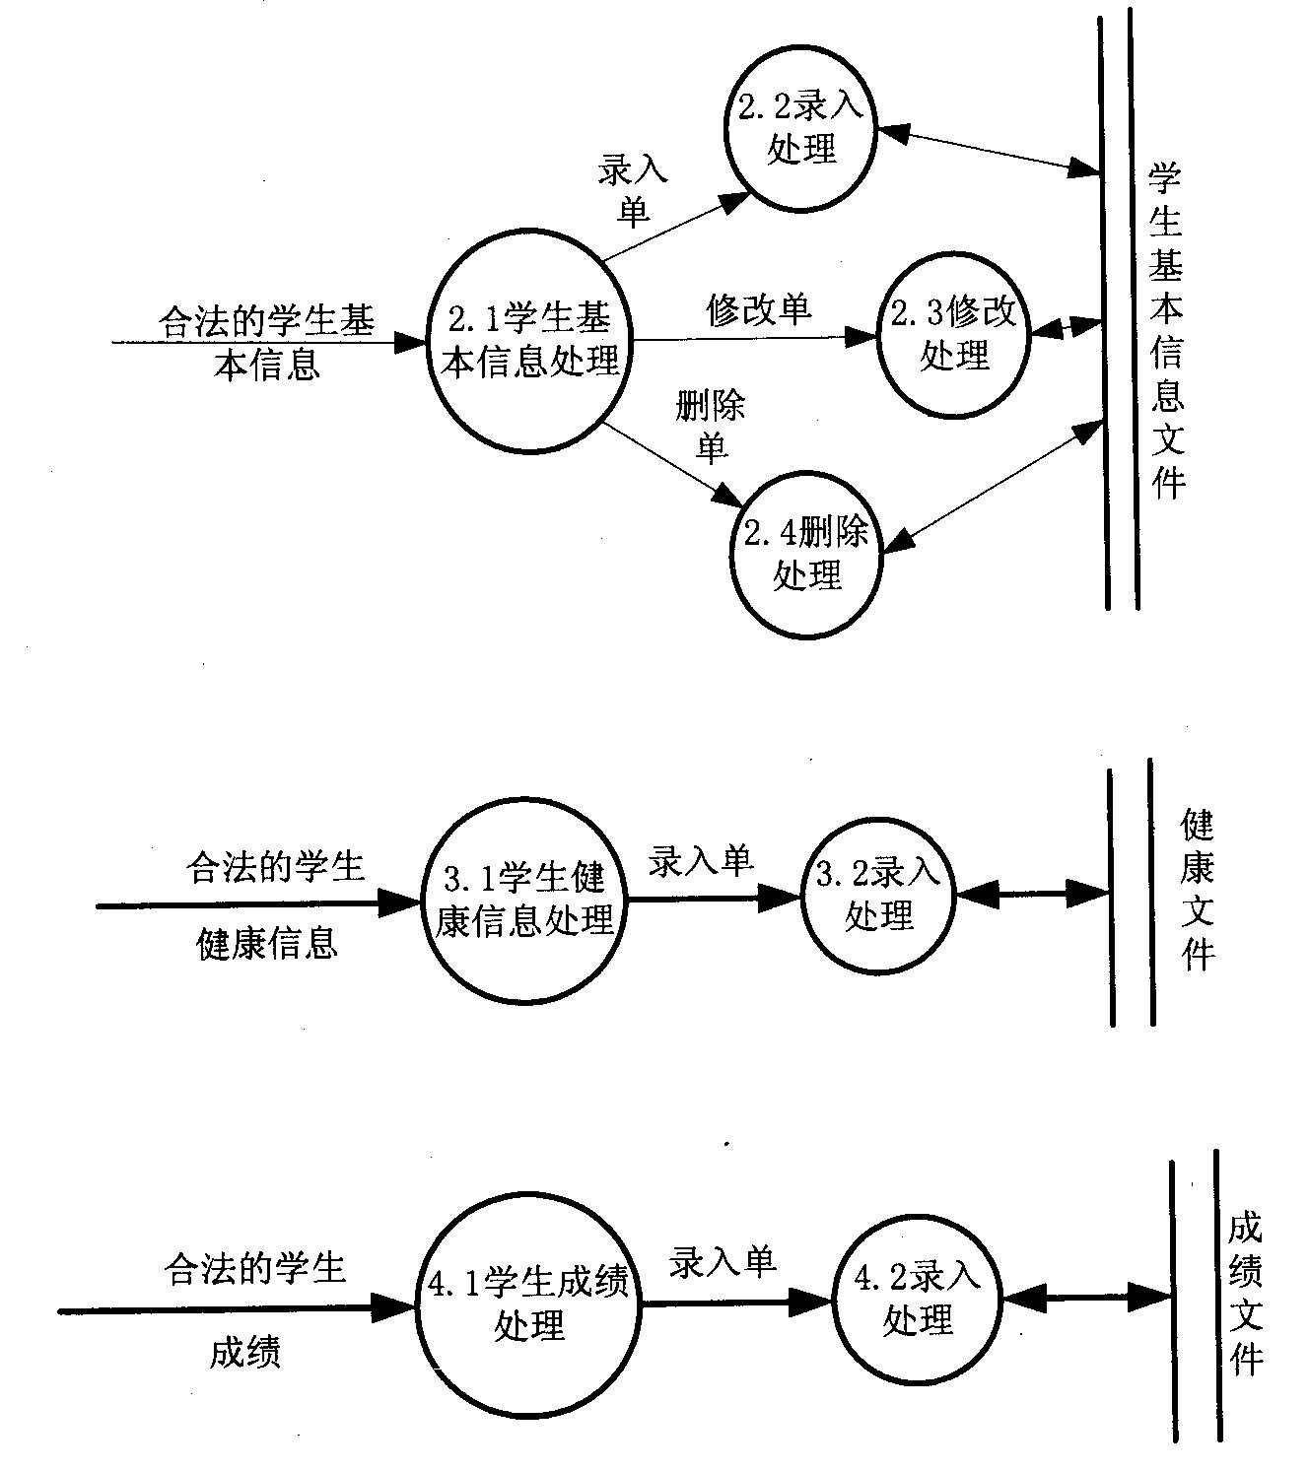
学生管理系统-数据流图-1层
chapter__2

Slide 54
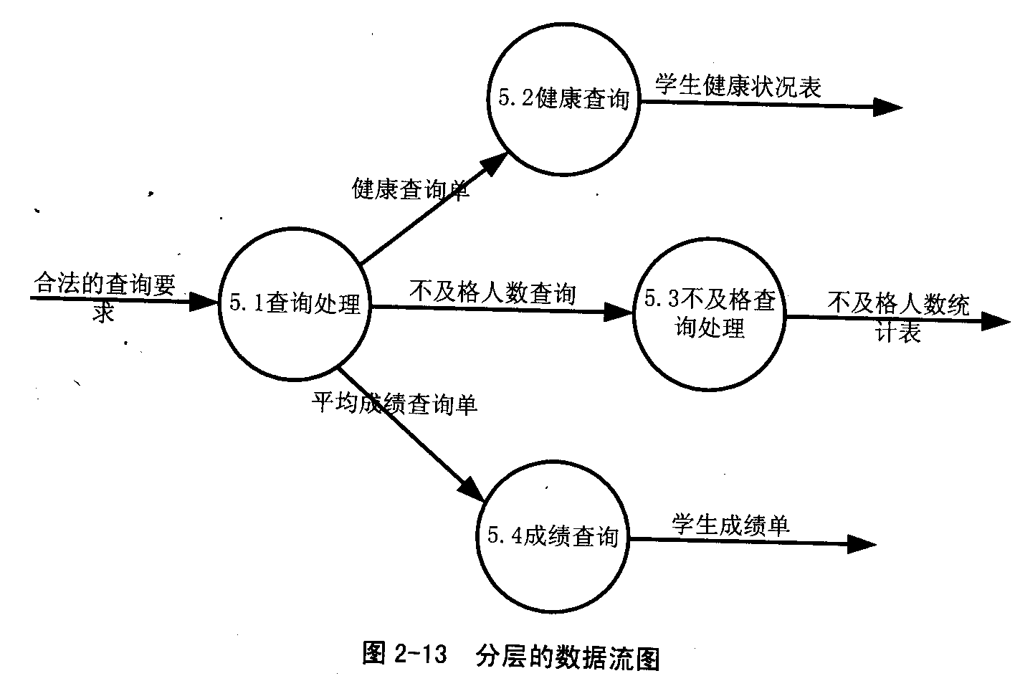
学生管理系统-数据流图-1层
chapter__2

Slide 55
学生管理系统-数据字典-数据流
学生基本信息：学号十姓名
学生健康信息：学号十健康情况
学生成绩：学号十{课程名+成绩}
查询要求：[健康查询单 |平均成绩查询单 l不及格人数查询]
学生健康情况表：优％十良％十一般％十差％
学生成绩单：学号十姓名十{课程名+成绩}+总成绩
不及格人数统计表：学号十成绩十不及格总人数
chapter__4

Slide 56
练习
结构化分析方法是一种预先严格定义需求的方法,它在实施时强调的是分析系统的 ( )
A、控制流
B、数据流
C、程序流
D、指令流
判断题
结构化分析过程,实质就是一种建模活动
Notes:
B，对

Slide 58
面向对象分析

Slide 59
面向对象的用例分析
基于面向对象的情景分析方法
从用户角度出发考虑的功能需求
用例是系统向用户提供一个有价值的结果的某项功能
chapter__4

Slide 60
UML需求视图
用例视图（Use case Diagram）
顺序图（Sequence Diagram）
状态图（State Diagram）
活动图（Activity Diagram）
chapter__4

Slide 61
用例需求分析方法综述
识别出系统的Actor
描述主要的Use case
实现用例视图
实现顺序视图，活动视图,状态视图等
chapter__4

Slide 62
设计支持银行网络的软件，银行网络包括人工出纳站和分行共享的自动出纳机。
每个分理处用分理处计算机来保存各自的帐户，处理各自的事务；各自分理处的出纳站与分理处计算机通信，出纳站录入帐户和事务数据；
自动出纳机与分行计算机通信，分行计算机与拨款分理处结帐，自动出纳机与用户接口接受现金卡，与分行计算机通信完成事务，发放现金，打印收据；
系统需要记录保管和安全措施；系统必须正确处理同一帐户的并发访问；每个分处理为自己的计算机准备软件，银行网络费用根据顾客和现金卡的数目分摊给各分理处。
chapter__2

Slide 63
1 、准备典型的对话脚本

Slide 64
自动出纳机与用户交互的正常情况脚本：
( 1 ）自动出纳机请求用户插入卡片；用户插入现金卡。
( 2 ）自动出纳机接受卡片并读出它的卡号。
(3) 自动出纳机要求密码，用户键入密码“ 4011 ”。
( 4 ）自动出纳机与总行确认卡号和密码；分理处检查它并通知承兑的自动出纳机。
( 5 ）自动出纳机要求选择事务类型（取款、存款、转户及查询），用户选择取款。

Slide 65
( 6 ）自动出纳机要求现金数量；用户输入￥ 100 。
( 7 ）自动出纳机要求分行处理事务；分行把要求转给分理处，确认事务成功。
( 8 ）自动出纳机分发现金并且要求用户取现金；用户取现金。
( 9 ）自动出纳机提示用户是否想继续；用户指出不继续。
( l0 ）自动出纳机打印收据，退出卡，并请求用户取出它们；用户拿走收据和卡。
( ll ）自动出纳机请求用户插入。

Slide 66
自动出纳机与用户交互的异常情况脚本：
( 1 ）自动出纳机请求用户插入卡；用户插入现金卡。
( 2 ）自动出纳机接受卡并读它的卡号。
( 3 ）自动出纳机要求密码；用户键入： 9999 ：。
( 4 ）自动出纳机与分行确认卡号和密码，在咨询分理处后拒绝它。
( 5 ）自动出纳机指示密码错并要求重新键入；用户键入： 4011 : ，分行确认成功。

Slide 67
( 6 ）自动出纳机请求用户选择事务类型；用户选择取款。
( 7 ）自动出纳机请求键入现金数量；用户改变选择并键入 “ CANCEL , , （取消）。
( 8 ）自动出纳机退出卡并且请求用户拿走卡；用户取出卡。
( 9 ）自动出纳机请求用户插入卡。

Slide 68
取款
用户
存款
转账
chapter__2

Slide 69
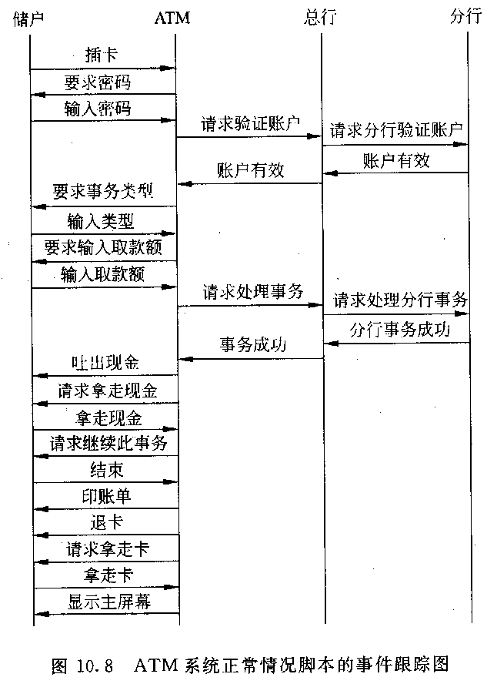
对象：竖线；
事件：水平箭头。

Slide 70
3.3、需求规格说明书

Slide 71
需求规格说明书的作用
1、便于用户、分析人员和软件设计人员进行理解和交流。
2、作为软件设计的基础。
3、作为验收的依据。

Slide 72
需求规格说明语言
自然语言
  是最自然的描述需求规格说明的语言
  描述的内容会产生二义性，并造成软件需求理解上的错误。
形式化语言
  基于数学方法而提出的一种抽象描述语言，具有严格的语法和语义。
  需要具有较好的数学基础和经过严格的专门训练
结构化语言
  介于自然语言和形式语言之间的语言
  也称为半形式语言。

Slide 73
需求规格的主要内容
对目标软件的各种描述
  信息描述
  功能和行为描述
  性能需求
  设计约束
  合适的验收标准。

Slide 74
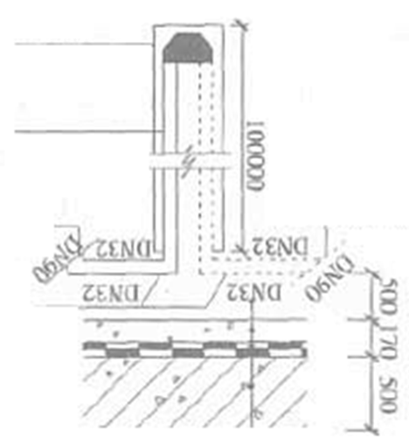
举例
最近转手接了一活儿，完事能挣三十万……
拿过图纸一看，不就是盖一烟囱吗?
我们是敏捷 (Agile) 的团队，马上开始干活！
…
都快盖好了，
客户来检查，把我打了一顿！

Slide 75
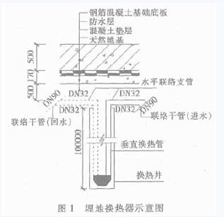
?
☹ ☹ ☹ ☹ ☹ ☹ ☹
图纸看倒了，人家让挖口井。

Slide 76
需求规格文档标准
需求规格说明书模板

Slide 77
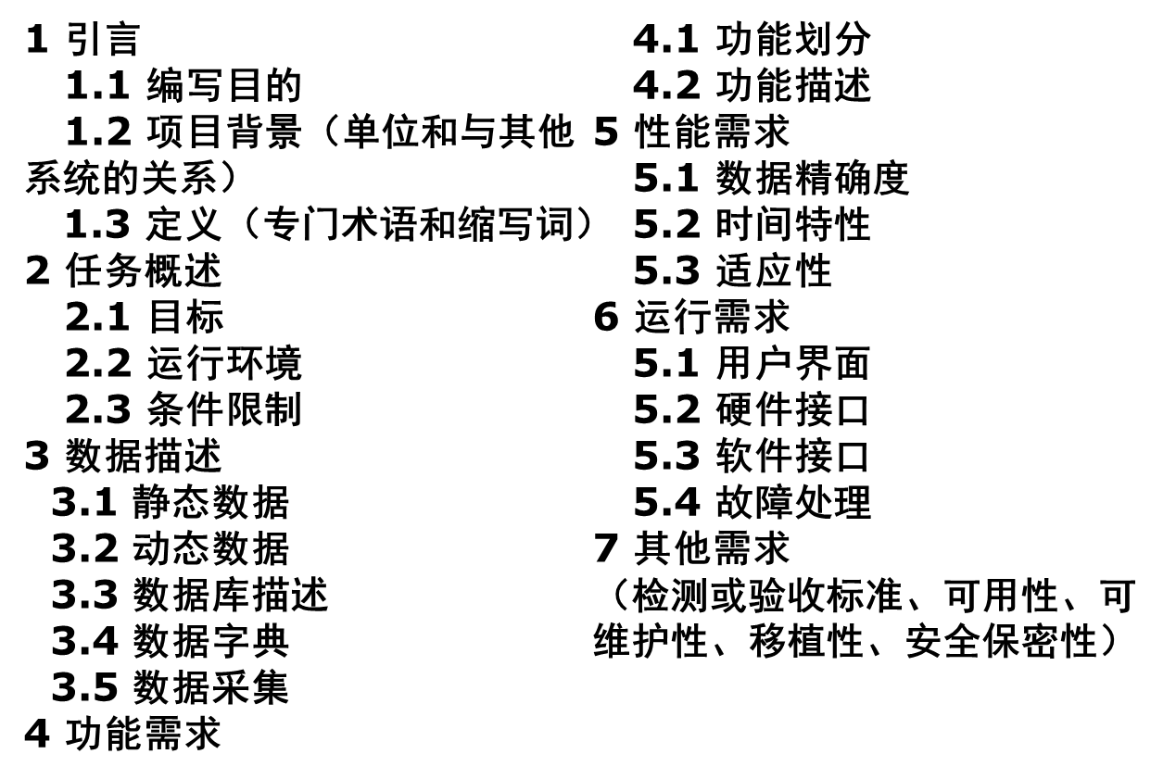
需求规格文档标准（传统结构化分析结果）

Slide 78
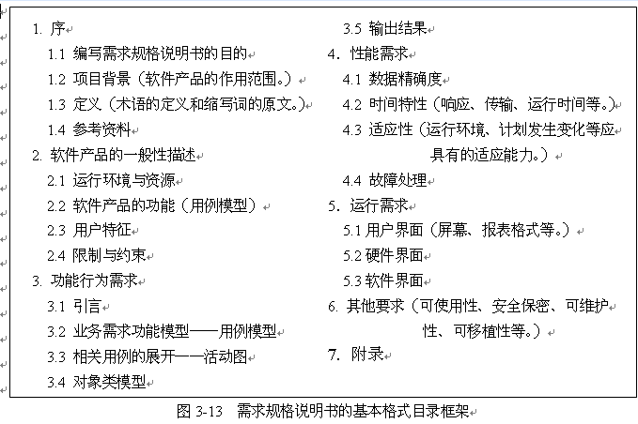
需求规格文档标准（面向对象分析结果）

Slide 79
练习
需求规格说明书的作用不应该包括( )
A、软件设计的依据
B、用户与开发人员对软件要做什么的共同理解
C、软件验收的依据
D、软件可行性研究的依据
Notes:
D

Slide 80
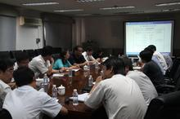
3.4、需求验证
需求是正确的吗？
需求是一致的吗？
需求是完全的吗？
需求是实际可行的吗？
需求是必要的吗？
需求是可检验的吗？
需求是可跟踪的吗？
最后的签字
chapter__4

Slide 81
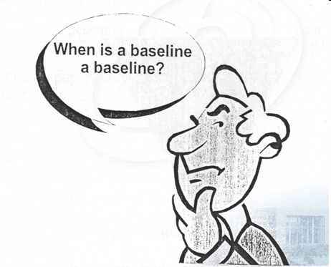
3.5.需求总在变化
chapter__4

Slide 82
需求变更管理
确定需求变更控制过程
建立变更控制委员会(SCCB)
进行需求变更影响分析
跟踪所有受需求变更影响的工作产品
建立需求基准版本和需求控制版本文档
维护需求变更的历史记录
跟踪每项需求的状态
衡量需求稳定性
chapter__4

Slide 83
需求变更控制流程
需求方
开发方
变更申请
选择变更方式
忽略
SCCB评估
项目经理自行决定
根据评估结果
拒绝
接受本次修改
下个版本再修改
修改合同相关信息
修改相关需求
修改相应的项目计划

Slide 84
4、案例分析

Slide 85
案例
在线练习及出卷系统

Slide 86
获得需求
  通过各种手段获得用户需求
    面谈
    调查
    观察实际业务过程
    原型法
    头脑风暴
    场景技术

Slide 87
原始需求1
系统支持人工辅助出卷和自动出卷
  自动出卷：根据教师出卷要求，抽取题目，自动得到一份试卷
  人工辅助出卷：根据教师出卷要求，抽取符合要求的题目，供教师选择。
  出卷要求包括总分，总难度及其比例，总题型及其比例，总知识点及其比例。

Slide 88
原始需求2
系统能进行题库管理
  包括试题录入、修改、删除等
  至少有1000道不同类型的试题
  能容纳足够多的试题
  试题含有内容、答案、题型、难度、知识点和加入时间等信息。

Slide 89
原始需求3
系统能支持学生在线练习
  系统能生成模拟试卷，学生进行在线练习并给出评价

Slide 90
原始需求4
系统能支持不同科目
系统有一个好的图形界面
试题不允许重复出现

Slide 91
分析整理需求
客户嘴里说出来的需求被称为是“原始需求”
“原始需求”可能没有章法、次序颠倒甚至逻辑混乱。
需要把这些原始需求整理成一个各方都可以接受并理解的需求描述形式。

Slide 92
分析1（主要用户）
教师
学生
题库维护人员

Slide 93
分析2（用户需求）
教师：希望能够方便地出一份合理的试卷。
学生：希望能够通过生成一些模拟试卷来在线练习，检查学习结果。
题库维护人员：维护试题库。

Slide 94
分析3（精化用户需求）
教师：希望能够方便地出一份合理的试卷。
  自动组卷
  手动组卷
  编辑试卷
  输出试卷
学生：希望能够通过生成一些模拟试卷来在线练习，检查学习结果。
  随机组卷
  在线练习
  自动评分
题库维护人员：试题管理（增加试题、编辑试题、删除试题）

Slide 95
分析4（功能需求）
系统的功能需求
  自动组卷：根据教师要求自动生成一份合理的试卷
  手动组卷：教师手动从候选试题中挑选题目
  随机组卷：随机抽取试题，生成一份模拟试卷
  在线练习：学生可以针对模拟试卷进行在线答题
  自动评分：自动对学生在线练习进行评分
  维护试题：管理人员维护题库中的试题
  编辑试卷：教师修改已有试卷
  输出试卷：根据指定样式输出试卷

Slide 96
需求规格（功能需求列表）
序号 | 功能名称 | 功能需求标识 | 优先级 | 简要描述
1 | 自动组卷 |  | 高 | 根据教师要求自动生成一份合理的试卷
2 | 手动组卷 |  | 高 | 教师手动从候选试题中挑选题目
3 | 在线练习 |  | 高 | 学生针对模拟试卷进行在线答题
 | 。。。

Slide 97
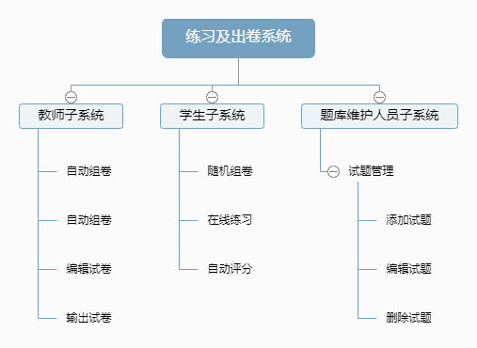
需求规格（功能结构图）

Slide 98
参考资料
项目需求分析:http://www.cnblogs.com/xinz/archive/2010/12/01/1893323.html
用户调研方法http://www.cnblogs.com/xinz/archive/2013/02/03/2890786.html
场景http://www.cnblogs.com/xinz/archive/2011/10/30/2229236.html
功能需求说明书http://www.cnblogs.com/xinz/archive/2012/11/17/2775039.html

Slide 99
讨论
需求工程包括哪些活动，各个活动是如何组织的？
Notes:
布置 作业2

